Slide 1
مراقبت های ادغام یافته رده سنی 18تا29سال(ویژه غیرپزشک)
جلسه هشتم(بخش اول)
ارزیابی وضعیت فعالیت بدنی در جوانان

Slide 2
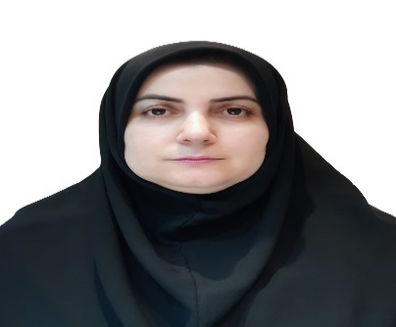
مشخصات مدرس
مشخصات بسته آموزشی
تصویر پرسنلی مدرس:
نام و نام خانوادگی مدرس:
لیلا حافظی
مدرک تحصیلی:
کارشناس مامایی
موقعیت اشتغال سازمانی مدرس: مربی بهداشت خانواده مرکز آموزش بهورزی شهرستان تالش، دانشگاه علوم پزشکی و خدمات بهداشتی درمانی گیلان
حیطه درس: مراقبتهای ادغام یافته رده سنی 18 تا29سال ویژه غیرپزشک
تاریخ آخرین بازنگری: 14 اردیبهشت 1399
نوبت تهیه: 1
نام فایل:
MJ-moraghebathay-edghamyafteh-
radee seni18 ta 29sal-edi1
پیش نیاز: آناتومی و فیزیولوژی، اصول تغذیه، بیماری های واگیرو غیرواگیر- ایمن سازی- دهان ودندان
نحوه ارائه: 9ساعت نظری و 17 ساعت عملی.
مجموعه حاضر برای تدریس در 9 ساعت کلاس آموزشی نظری تهیه شده است.
شیوه ارزشیابی: نظری و عملی

Slide 3
فهرست عناوین مراقبتهای ادغام یافته رده سنی 18-29سال (ویژه غیر پزشک)
ارزیابی وضعیت تغذیه ای | جلسه ا
ارزیابی وضعیت قلبی و عروقی | جلسه 2
ارزیابی ژنتیک
واکسیناسیون | جلسه 3
ارزیابی هپاتیت
ارزیابی سل ریوی | جلسه 4
ارزیابی بیماریهای منتقله جنسی
مراقبت از نظر ابتلا به آسم | جلسه 5
ارزیابی سلامت روان | جلسه 6
ارزیابی سلامت اجتماعی
ارزیابی مصرف دخانیات | جلسه 7
ارزیابی فعالیت بدنی | جلسه 8
اختلالات و بیماریهای گوش و شنوایی ارزیابی دهان و دندان | جلسه 9

Slide 4
فهرست عناوین
ارزیابی فعالیت بدنی در جوانان
مقدمه
اهداف آموزشی
تعریف فعالیت جسمانی و ورزش
اثرات مثبت فعالیت بدنی بر بدن
هرم فعالیت بدنی
انواع فعالیت بدنی
ميزان و شدت فعاليت بدني مناسب جوانان
تعیین شدت فعاليت بدنی درجوانان بر اساس ضربان قلب ماكزيمم
ارزیابی سطح فعالیت بدنی جوانان
ارزیابی آمادگی شروع فعالیت بدنی(پرسشنامه PAR-Q)
اقدامات و پیگیریهای مورد نیاز جوانان در فعالیت بدنی
آزمون‌های وضعیت آمادگی جسمانی جوانان
خلاصه مطالب و نتیجه گیری
پرسش و تمرین

Slide 5
اهداف آموزشی ارزیابی وضعیت فعالیت بدنی جوانان
انتظار می رود پس ازپایان تدریس فراگیر بتواند:
فعالیت بدنی را تعریف کند.
اثرات مثبت فعالیت بدنی بر دستگاه اسكلتي عضلاني جوان را شرح دهد.
اثرات مثبت فعالیت بدنی بر دستگاه گوارش جوان را بیان کند.
اثرات مثبت فعالیت بدنی بر سیستم قلبی عروقی جوان را توضیح دهد.
اثرات مثبت فعالیت بدنی بر دستگاه سلامت روان جوان را شرح دهد.
اثرات مثبت فعالیت بدنی بر جلوگیری از روند پیر شدن را شرح دهد.
سایراثرات مثبت فعالیت بدنی بر بدن جوان را شرح دهد.
هرم فعالیت بدنی در جوانان را توضیح دهد.
ميزان و شدت فعاليت بدني مناسب جوانان را توضیح دهد.
علائم فعاليت بدني نامناسب در جوانان را شرح دهد.

Slide 6
اهداف آموزشی ارزیابی وضعیت فعالیت بدنی جوانان
انتظار می رود پس ازپایان تدریس فراگیر بتواند:( ادامه)
نحوه ی محاسبه شدت فعاليت بدنی درجوانان بر اساس ضربان قلب ماكزيمم بیان کند
پرسشنامه 4 سوالی ارزیابیسطح فعالیت بدنی جوانان را به درستی تکمیل کند.
شدت فعالیت جسمانی را براساس پرسشنامه 4سوالی محاسبه کند.
استاندارد توصیه شده فعالیت بدنی جوانان را براساس پرسشنامه 4سوالی بیان کند.
پرسشنامه PAR-Q را به درستی تکمیل کند.
نتایج حاصل از پرسشنامه PAR-Q را تحلیل کند.
آزمونهای وضعیت آمادگی جسمانی را نام ببرد.
نحوه ی اجرای آزمون های وضعیت آمادگی جسمانی را بطورعملی نشان دهد.

Slide 7
مقدمه
افزایش شهرنشینی و زندگی ماشینی موجب تغییراتی در الگوی زندگی شده است از جمله آنها می توان به کاهش سطح فعالیت بدنی اشاره کرد.
علاوه براین کم تحرکی به عنوان یکی از عوامل خطر اصلی مرتبط با بیماریهای مختلف غیرواگیردار شناخته شده است بر اساس آخرین آمار کشور بیش از نیمی از افراد بزرگسال جامعه ما سطح مطلوب فعالیت بدنی را ندارند. شواهد علمی موجود نشان می دهد هرگونه افزایش در میزان فعالیت بدنی مانند پیاده روی، دوچرخه سواری، اوقات فراغت فعال، ورزش و بازی، موجب ا رتقای سلامت جسمانی و روانی خواهد شد.
سبک زندگی فعال علاوه برکاهش خطر ابتلا به بیماریهای مختلف می تواند میزان مرگ ومیر ناشی از آنهارا کاهش دهد.

Slide 8
فعالیت جسمانی:
به هرگونه حركت بدن كه در اثر انقباض و انبساط عضلات اسكلتي بدن ايجاد می‌شود و نيازمند صرف انرژي است، فعاليت بدني گفته مي‌شود.
ورزش:
نوعي فعاليت بدني سازماندهي شده است كه با هدف بازي و سرگرمي، توانايي بيشتر، تندرستي و يا تناسب بدني و به صورت حركات منظم، مكرر و يا برنامه ريزي شده انجام مي‌شود.
اثرات مثبت فعالیت بدنی بر بدن:
* تاثیر بر دستگاه اسكلتي عضلاني * تاثیر بر دستگاه گوارش
* تاثیر بر سیستم قلبی عروقی * تاثیر بر سلامت روان
* تاخیر انداختن پدیده سالمندی * سایر اثرات مثبت

Slide 9
تأثیرفعالیت بدنی بر دستگاه اسكلتي عضلاني جوان:
تحقيقات نشان داده است كاهش وزن به ميزان 10 درصد وزن افراد، باعث كاهش 40 درصد از درد و نشانه‌هاي بيماري آرتروز زانو در افراد می شود. فعاليت بدني كافي و ورزش در کنار تغذیه ی سالم، بهترین روش برای کاهش وزن است.
تاثیرفعالیت بدنی بر سیستم قلبی عروقی جوان:
فعاليت بدني مناسب از دو طريق مركزي و محيطي اثرات مفيد و مثبت خود را در بدن اعمال مي‌كند.

Slide 10
تاثیرفعالیت بدنی بر دستگاه گوارش جوان:
شناخته شده‌ترین اثرات فعاليت بدني مناسب بر سیستم گوارش، افزایش حرکات روده و جلوگیری از یبوست مزمن است.فعالیت بدنی با تسریع حركت مواد غذایی در دستگاه گوارش مانع از سرطاني شدن سلول‌هاي دستگاه گوارش می شود.
تاثیرفعالیت بدنی بر سلامت روان جوان:
فعاليت ورزشي منظم با كاهش فعاليت‌هاي پيچيده مغزي همراه است. فعاليت بدني منظم و ورزش موجب بهبود اختلالات خواب و تسهيل در روند به خواب رفتن و پيشگيري از ابتلا به اضطراب و افسردگي می‌شود.

Slide 11
تاثیر فعالیت بدنی در به تأخیر انداختن پدیده سالمندی:
با افزایش سن، مصرف انرژی پایه کاهش می‌یابد. ورزش با حفظ توده ی عضلانی مانع از کاهش مصرف انرژی پایه می‌گردد.
ساير اثرات مثبت فعاليت بدنی بر بدن جوان:
- كاهش علايم بيماري‌ها
- استحكام استخوان‌ها
- پيشگيري از ابتلا یا کنترل بيماري قند
- کمک به سلامت قلب و عروق
- پيشگيري از ابتلا به سرطان

Slide 12
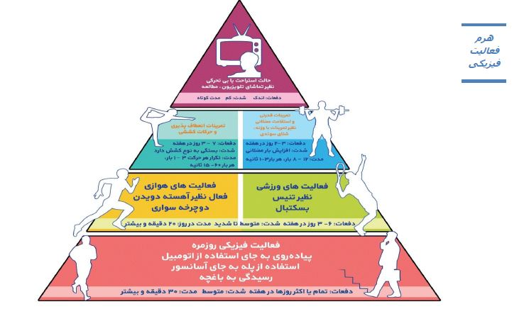
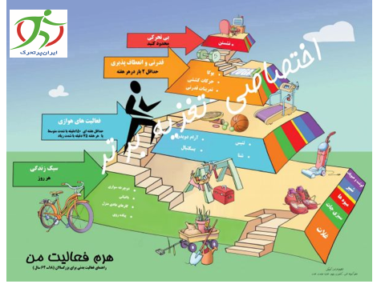
ميزان فعاليت بدني توصيه شده با توجه به هرم فعالیت بدنی

Slide 13
انواع فعالیت بدنی
نوع دسته بندی | گروه بندی فعالیت بدنی
فعاليت‌هاي انجام شده در طول يك شبانه روز | زمان كار | ا ستراحت | سرگرمي و تفريح
 | فعاليت ورزشي | حفظ سلامتي و كارايي بدن | ديگر فعاليت‌ها
ميزان انرژي مصرف شده درر ضمن فعالیت | سبك | متوسط | شديد
 | هوازی |  | غير هوازي

Slide 14
ميزان و شدت فعاليت بدني مناسب جوانان
براساس نظر سازمان جهانی بهداشت، 30 دقيقه فعاليت بدني با شدت متوسط برای حداقل 5 بار در هفته و يا 25 دقيقه فعاليت شديد حداقل 3 بار در هفته، براي بزرگسالان توصيه می‌شود. رعايت توالي 30 دقيقه به صورت سه دوره 10 دقيقه اي فعاليت بدنی در طول روز نيز تقريبا همان اثرات مطلوب را خواهد داشت.
علائم فعاليت بدني نامناسب
اگر بيمار در حين فعاليت دچار تنگي نفس زياد، طپش قلب، سرگيجه و تهوع، احساس ناراحتي و درد قفسه سينه شود و يا بعد از انجام فعاليت بدنی دچار خستگي مفرط شود، بايد فعاليت خود را قطع و استراحت كند. در صورتي كه اين علائم بيش از 20 دقيقه طول بكشد يا به طور نامنظم رخ دهد با پزشك خود تماس بگيرد.

Slide 15
تعیین شدت فعاليت بدنی درجوانان بر اساس ضربان قلب ماكزيمم
ضربان قلب ماكزيمم: حداكثر توان قلب در ايجاد ضربان منظم به منظور خونرساني به اعضا بدن است. واحد آن تعداد در دقيقه بوده و از كم كردن سن شخص از عدد 220بدست می آید.
بطور مثال براي فرد 20 ساله حداكثر ضربان قلب200 و براي شخص 40 ساله، 180 ضربه در يك دقيقه مي‌باشد.
افزايش ضربان قلب در محدوده 55 تا 70 درصد ضربان قلب ماكزيمم ( فعالیت بدنی متوسط)، و بطور منظم اثرات مفيد درسلامت قلب دارد.
بطور مثال برای آقای20 ساله اين مقدار بين 110 تا 140 ضربان در دقيقه و براي آقای40 ساله بين 99 تا 126 ضربان در دقيقه مي‌باشد.

Slide 16
مراحل يك جلسه ورزش يا فعالیت بدنی در جوانان
انجام يك جلسه ورزشي مطلوب 40-60دقیقه شامل سه مرحله است:
گرم كردن:
رشته‌هاي عضلاني قلب با كشيدگي تدريجي آمادگي خود را براي حداكثر كارايي پيدا مي‌كنند.( 5 تا 10 دقيقه)
مرحله اصلي:
در مرحله اصلی است که شخص مي‌تواند از حداكثر توان قلبي عروقي و عضلاني خود استفاده كند.(30 تا 40 دقيقه)
سرد كردن:
مواد زايد در عضله می‌ماند و با تحريك پايانه‌هاي عصبي موجود در عضله باعث درد‌هاي عضلاني می‌شود.( 5 تا 10 دقيقه)

Slide 17
پایان بخش اول از جلسه ی 8
به علت کاهش حجم جلسه برای برای بارگذاری، این جلسه در دوبخش مجزا خدمتتان ارایه می شود.
نکته مهم :
اگرچه این جلسه در دوبخش تدوین شده، امایک جلسه آموزشی محسوب می شود بنابراین در شروع بخش اول اهداف آموزشی و در پایان بخش دوم خلاصه و نتیجه گیری این جلسه آموزشی خدمتتان ارایه می گردد.

